Slide 1
Digitaalisen materiaalin hyödyntäminen opetuksessa
Missä sitä on ja mitä se on?
Veso 18.9.2017

Slide 2
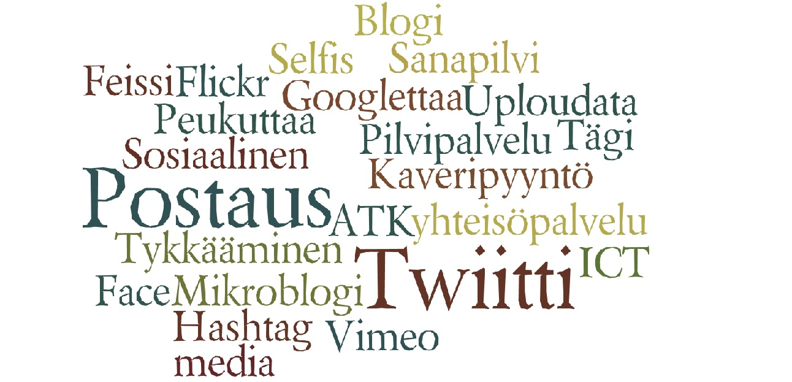
Mistä ne puhuu ? Nämä sanat olivat outoja muutama vuosi sitten. Vieläkö ?

Slide 3
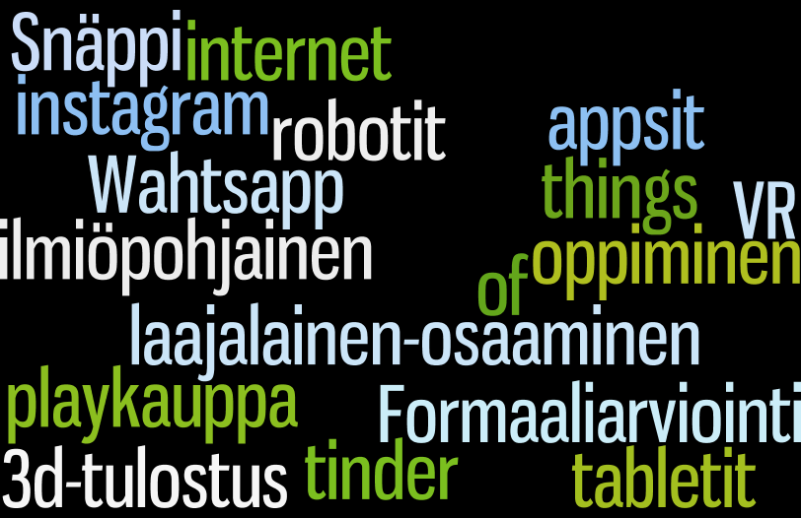
Uudet vuodet uudet sanat

Slide 4
Digimaailma opetuksessa/ Mitä sillä on tarjottavaa opetukseen ? MITÄ HALUTAAN OPPIA ?
Pelit/simulaatiot
Tehtäväpankit (eri oppiaineisiin tai muokattavia)
Ohjelmat (sarjakuvat,video,tehtävienteko-ohjelmat,arviointi jne,jne,jne)
Sosiaalinen media (youtube,facebook,instagram jne.jne.jne)
Oppimisympäristöt( 0365,Peda.net,Moodle,Fronter ,tabletkoulu,kustantajien verkkomateriaalit jne.jne.jne.)
Koodaus/ohjelmointi/robotiikka
Virtuaalitodellisuus

Slide 5
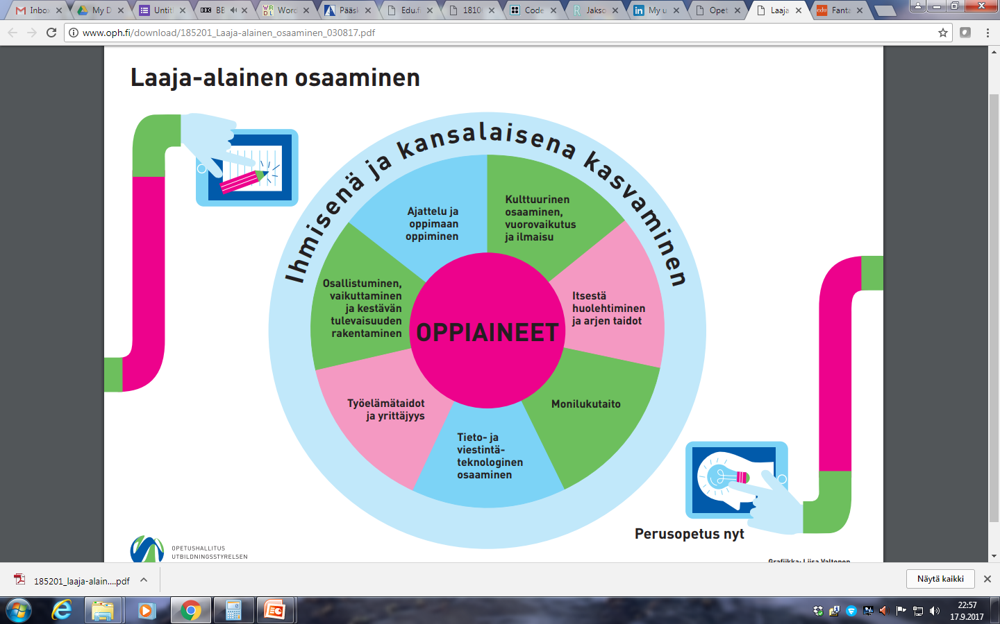
Uusi ops ja laaja-alainen osaaminen

Slide 6
Laaja-alainen oppiminen /Tieto-ja viestintäteknologinen osaaminen
”Oppimista myös luokkahuoneen ulkopuolella ja teknologian avulla
Pelit ja muut virtuaaliset ympäristöt kuuluvat myös oppimisympäristöihin. Jokaisen oppiaineen opetuksessa käytetään monipuolisia työtapoja siten, että oppilaat oppivat myös erilaisia taitoja niiden myötä. Teknologialla on yhä suurempi merkitys koulun arjessa, ja oppilaat voivat entistä paremmin osallistua omien oppimisympäristöjensä kehittämiseen ja valitsemiseen. Myös tieto- ja viestintäteknologian käyttö työtapana edistää oppilaiden mahdollisuuksia kehittää työskentelyään ja oppia tulevaisuudessa tarvittavia taitoja. ” OPS

Slide 7
Ja vielä tarkemmin
”Tieto- ja viestintäteknologinen osaaminen (L5) Tieto- ja viestintäteknologinen (tvt) osaaminen on tärkeä kansalaistaito sekä itsessään että osana monilukutaitoa. Se on oppimisen kohde ja väline. Perusopetuksessa huolehditaan siitä, että kaikilla oppilailla on mahdollisuudet tieto- ja viestintäteknologisen osaamisen kehittämiseen. Tieto- ja viestintäteknologiaa hyödynnetään suunnitelmallisesti perusopetuksen kaikilla vuosiluokilla, eri oppiaineissa ja monialaisissa oppimiskokonaisuuksissa sekä muussa koulutyössä. Tieto- ja viestintäteknologista osaamista kehitetään neljällä pääalueella 1) Oppilaita ohjataan ymmärtämään tieto- ja viestintäteknologian käyttö- ja toimintaperiaatteita ja keskeisiä käsitteitä sekä kehittämään käytännön tvt-taitojaan omien tuotosten laadinnassa. 2) Oppilaita opastetaan käyttämään tieto- ja viestintäteknologiaa vastuullisesti, turvallisesti ja ergonomisesti. 3) Oppilaita opetetaan käyttämään tieto- ja viestintäteknologiaa tiedonhallinnassa sekä tutkivassa ja luovassa työskentelyssä. 4) Oppilaat saavat kokemuksia ja harjoittelevat tvt:n käyttämistä vuorovaikutuksessa ja verkostoitumisessa. Kaikilla näillä alueilla tärkeätä on oppilaiden oma aktiivisuus ja mahdollisuus luovuuteen sekä itselle sopivien työskentelytapojen ja oppimispolkujen löytämiseen. Tärkeätä on myös yhdessä tekemisen ja oivaltamisen ilo, mikä vaikuttaa opiskelumotivaatioon. Tieto- ja viestintäteknologia tarjoaa välineitä tehdä omia ajatuksia ja ideoita näkyväksi monin eri tavoin ja siten se myös kehittää ajattelun ja oppimisen taitoja. Oppilaita opastetaan tuntemaan tvt:n erilaisia sovelluksia ja käyttötarkoituksia sekä huomaamaan niiden merkitys arjessa, ja ihmisten välisessä vuorovaikutuksessa ja vaikuttamisen keinona. Yhdessä pohditaan, miksi tieto- ja viestintäteknologiaa tarvitaan opiskelussa, työssä ja yhteiskunnassa ja miten näistä taidoista on tullut osa yleisiä työelämätaitoja. Tieto- ja viestintäteknologian vaikutusta opitaan arvioimaan kestävän kehityksen näkökulmasta ja toimimaan vastuullisina kuluttajina. Oppilaat saavat perusopetuksen aikana kokemuksia tvt:n käytöstä myös kansainvälisessä vuorovaikutuksessa. He oppivat hahmottamaan sen merkitystä, mahdollisuuksia ja riskejä globaalissa ” OPS

Slide 8
Keskustellaan
Miten paljon opettajan pitää osata ?

Slide 9
Keskustellaan lisää
Mitkä asiat estävät meitä hyödyntämästä tieto-ja viestintätekniikkaa ?

Slide 10
TEHTÄVÄÄ
Seuraavissa dioissa on osioita eri aiheista. Vilkaise diat läpi ja tutustu tarkemmin ainakin kolmen (3 ) osion linkkeihin . Keskustelemme niistä myöhemmin. Näissä dioissa on vain muutama esimerkki. Tarjonta on valtava .
Jos linkki ei aukene kopioi osoite osoiteriville

Slide 11
OSIO 1 100 parasta ?
Tutki linkistä kolmea sellaista ohjelmaa,jota et vielä tunne
http://c4lpt.co.uk/top100tools/top100-edu/

Slide 12
OSIO 2 ENGLANTI
British Councilling sivuilla on paljon pelejä yms alakouluun http://learnenglishkids.britishcouncil.org/en
MESenglish sivuilla voi eri teemoista tehdä tehtäviä (ristikoita,sanasokkeloita,bingoja yms.) http://www.mes-english.com/

Slide 13
OSIO 3 ENGLANTI
https://www.gamestolearnenglish.com/
https://www.eslgamesplus.com/
Simppeleimmin löytää pelejä kun googla ”learning game ja oppiane (english,maths,geography, germany,

Slide 14
OSIO 4 SAKSAA
http://www.digitaldialects.com/German.htm
https://lp.babbel.com/d/ENG_tutorial.html?l1=ENG&l2=DEU&autostart=beginner&ch=ORG
http://www.hello-world.com/games/nouns.php/?language=German&translate=English

Slide 15
0SIO 5 KOODAAMINEN
Tutustu http://koodaustunti.fi/ materiaaliin tai https://studio.code.org/courses .
https://code.org/
Tässä OPH:n näekmystä ohjelmoinnin opetuksesta
http://www.edu.fi/materiaaleja_ja_tyotapoja/tvt_opetuksessa/ohjelmointi/oppimispolku

Slide 16
Koodaamisesta
Kokeile niitä jotka eivät ole tuttuja
http://koodaustunti.fi/
https://studio.code.org/courses

Slide 17
OSIO 6 NETTITURVALLISUUS
Videoita
https://drive.google.com/file/d/0B-zLbsnCA9iDU052TlRKbElvWGM/view?pli=1
tietoturva video
ronski video netti käyttäytymistä
https://www.youtube.com/watch?v=Ms9ytMsmmZ4
nettielämää video
https://www.youtube.com/watch?v=AyAaQ_XGGcw
nettielämää video.huijattu tili
https://www.youtube.com/watch?v=AyAaQ_XGGcw
kuinka laaja on snapvchat
https://photoworld.com/how-big-is-snapchat/

Slide 18
OSIO 6 Nettiturvallisuus
MLL:n verkkomateriaalia nettiturvallisuudesta
https://www.mll.fi/ammattilaisille/kouluille-ja-oppilaitoksille/mediakasvatus/videoita-mediakasvatukseen/
Muuta MLL:n materiaalia
https://www.mll.fi/ammattilaisille/ammattilaisten-aineistot/koulujen-aineistot/mediakasvatuksen-aineistot/

Slide 19
OSIO 7 QR-koodin luominen
Esim .tässä yksi Googlen paikka. Kopioi osoite johon haluat luoda linkin. Luo ja tallenna saamasi kuva. Tulosta tai liitä esim.pedanettiin
https://www.the-qrcode-generator.com/

Slide 20
OSIO 8 MATIKKAA
http://www.mathplayground.com/games.html
http://www.learninggamesforkids.com/math_games.html

Slide 21
OSIO9 Tekijänoikeudet
Creatice commons lisenssi (google tai youtube haussa). Muuta haun asetuksia . Settings/ Advanced settings/usage rights
https://search.creativecommons.org/

Slide 22
OSIO 10 /En löydä
Helpommin löydät oppiaineesi pelejä ja tehtäväsivustoja googlaamalla.
-Kokeile vaikkapa sanoilla learning game/educational game/oppimispeli ja oppiaine suomeksi tai englanniksi (english,maths,geography, germany, history,chemistry)

Slide 23
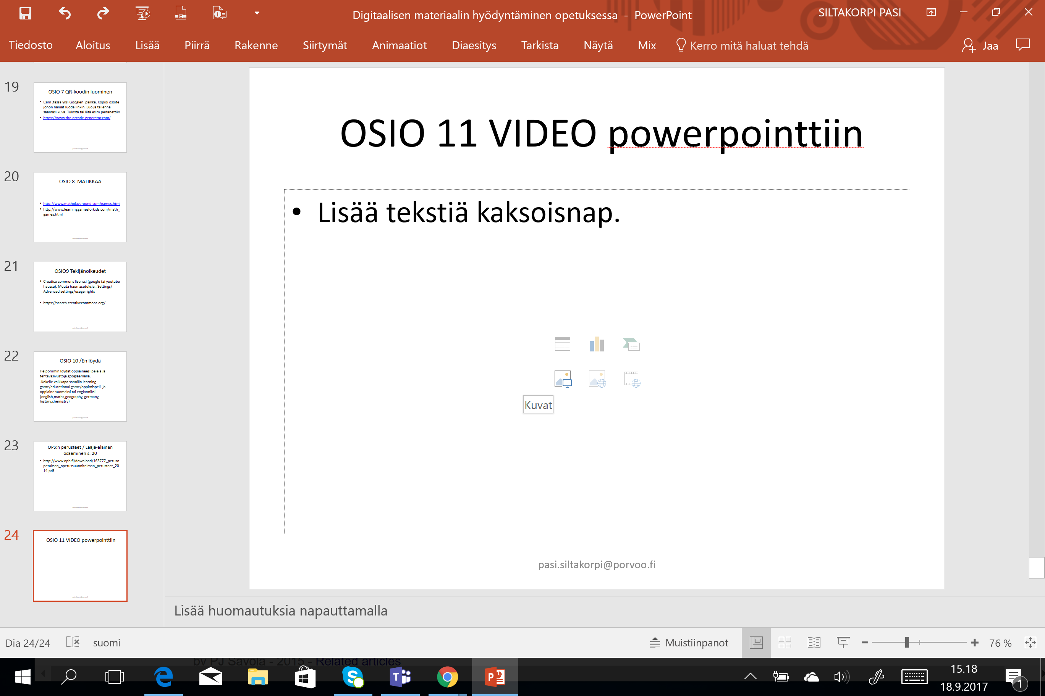
OSIO 11 VIDEO powerpointtiin
Klikkaa video-kuvaketta ja hae ja liitä video

Slide 24
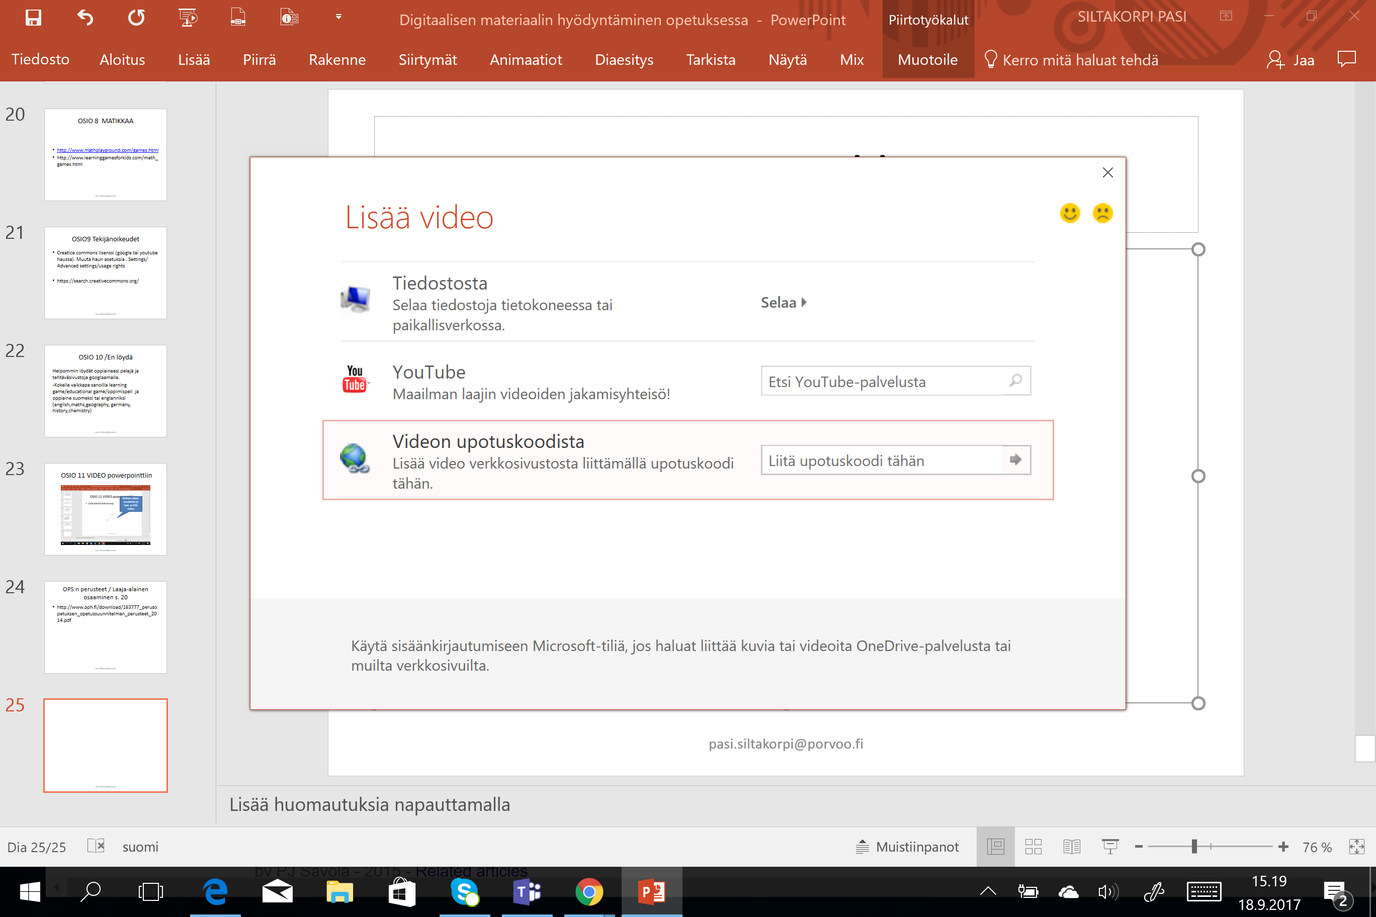
0SIO 11 Video powerpointtiin
Valitse mistä haluat videon.
Koneeltasi tai youtubesta

Slide 25
OPS:n perusteet / Laaja-alainen osaaminen s. 20
http://www.oph.fi/download/163777_perusopetuksen_opetussuunnitelman_perusteet_2014.pdf

